Slide 1
Call Web API from Client
Nguyễn Thu Hường

Slide 2
Nội dung
1
Giới thiệu AJAX
2
Thực hiện phương thức HTTP GET
3
HTTP: POST, PUT, DELETE

Slide 3
1
Giới thiệu AJAX

Slide 4
AJAX
AJAX (Asynchronous JavaScript and XML).
Là một công nghệ giúp chúng ta tạo ra những Web động mà hoàn toàn không reload lại trang → mượt và đẹp hơn.
  Asynchronous, hay nói ngắn hơn là Async – bất đồng bộ (chương trình có thể xử lý không theo tuần tự các hàm, chương trình có thể xử lý nhiều công việc một lúc.
  JavaScript
  XML là một dạng của ngôn ngữ markup như HTML, XML được thiết kế để chứa dữ liệu.

Slide 5
AJAX
Ajax có một số phương thức được dùng phổ biến như: $.get(), $.post() và $.load()
Tuy nhiên để kiểm soát được các request, chỉ rõ hành động (get, post, put, delete) ta dùng hàm $.ajax() của Jquery.

Slide 6
AJAX
Hàm $.ajax() được sử dụng để thực hiện các request HTTP bất đồng bộ.
Cú pháp:
  $.ajax(url[, options])
  $.ajax([options])

Slide 7
AJAX – Một số option hàm $.ajax()
STT | Option | Ý nghĩa
1 | url | Chuỗi chứa URL mà request được gửi đến
2 | Method | Là phương thức muốn thực thi, ví dụ như: get/post/put/delete
3 | conten type | Kiểu nội dung của dữ liệu được gửi lên server, ví dụ json/xml
4 | Success | Một hàm được gọi khi Request thành công
5 | Fail | Khi kết nối thất bại
6 | data | Dữ liệu được gửi lên Server khi thực thi một Request ajax
7 | datatype | Kiểu của dữ liệu mong muốn được trả về từ Server, ví dụ: xml/json
8 | complete | Một hàm được thực thi khi request kết thúc (sau khi hàm gọi lại success và error được thực thi).
9 | error | Một hàm sẽ được gọi khi request fails.
10 | Global | Dùng để thiết lập xem có gọi các hàm xử lý sự kiện Ajax toàn cục cho request này hay không.
11 | Password | Mật khẩu được sử dụng với XMLHttpRequest cho response của một request yêu cầu xác thực truy nhập HTTP.
12 | username | Tên người dùng được sử dụng với XMLHttpRequest cho response của một request yêu cầu xác thực truy nhập HTTP.

Slide 8
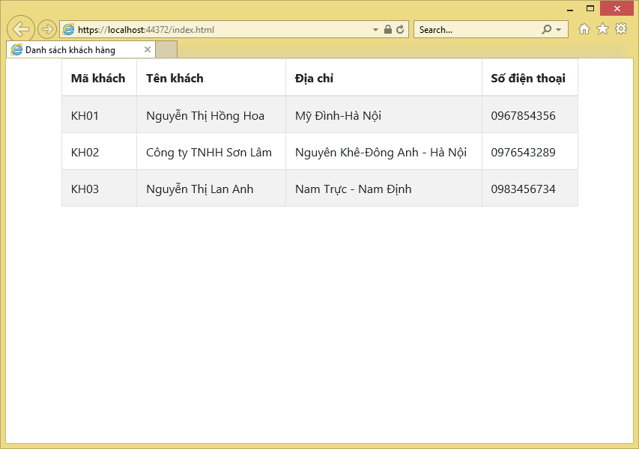
Thực hiện phương thức HTTP GET
Ở ví dụ này ta sẽ dùng $.jax() để gọi đến dịch vụ lấy danh sách tất cả các khách hàng trình bày như giao diện sau:

Slide 9
Thực hiện phương thức HTTP GET
Bước 1: Tạo Project dạng Website trên Visual studio .NET.
Bước 2: Thêm file index.html (đây là file dùng để viết giao diện và dùng ajax để đọc WEB API)
Bước 3: Cài đặt thêm Bootstrap vào project (khi cài Bootstrap thì Jquery cũng được tự động add vào, ta có thể nâng cấp Jquery lên version cao hơn. Nếu chưa có Jquery ta có thể chèn thêm vào).

Slide 10
Thực hiện phương thức HTTP GET
Bước 4: Trong cặp thẻ <header> </header> của file index.html, ta thêm các dòng lệnh để khai báo sử dụng Bootstrap và Jquery như sau:
  <meta charset="utf-8" />
  <meta name="viewport" content="width=device-width" />
  <link rel="stylesheet" href="Content/bootstrap.min.css" />
  <script type="text/javascript" src="Scripts/jquery-3.6.0.min.js"></script>
  <script src="Scripts/bootstrap.min.js"></script>

Slide 11
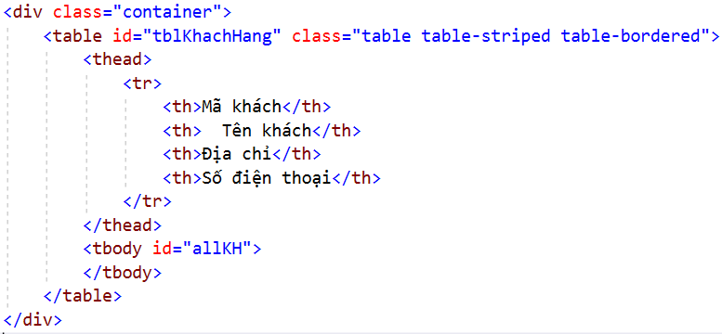
Thực hiện phương thức HTTP GET
Bước 5: Trong cặp thẻ <body></body> thêm đoạn HTML định nghĩa các thẻ chứa dữ liệu lấy ra và thẻ <script> để lấy dữ liệu như sau:
Đoạn HTML trên ta để ý thẻ <tbody id=”allKH”> bên trong thẻ <table> là nơi chứa dữ liệu Khách hàng.

Slide 12
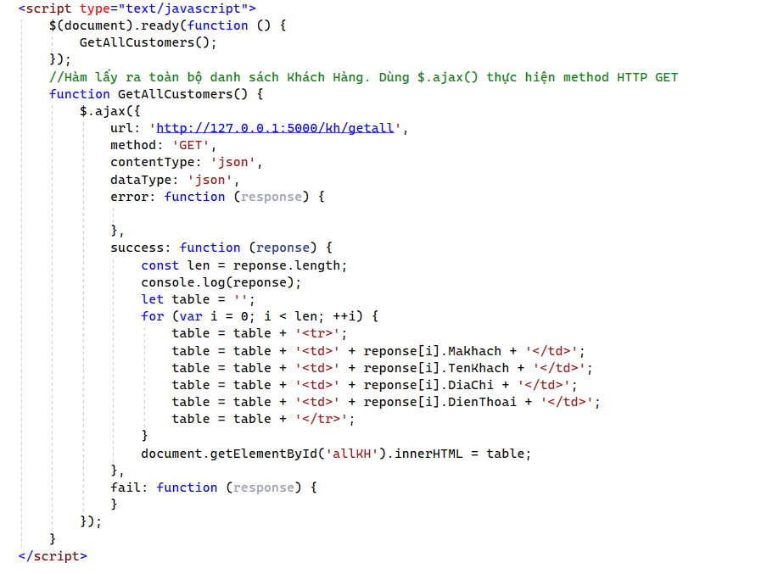
Thực hiện phương thức HTTP GET
Đoạn <script> lấy dữ liệu được viết như sau:

Slide 13
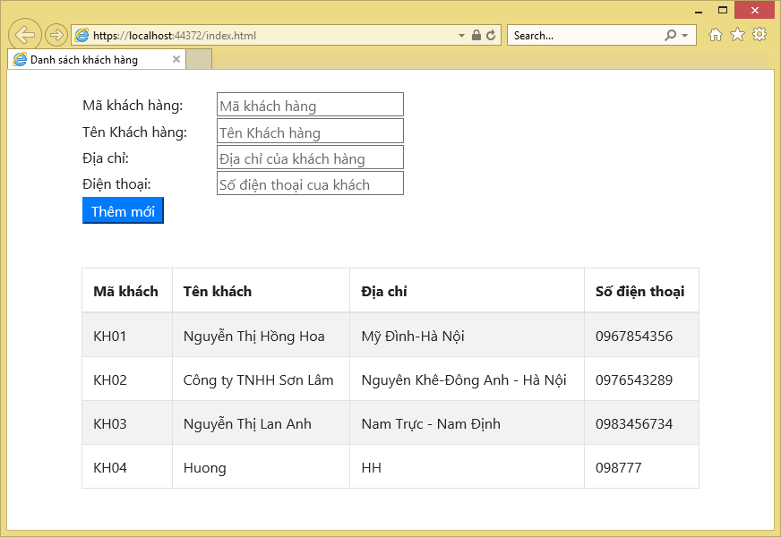
Thực hiện phương thức HTTP POST
Ở ví dụ này ta sẽ dùng $.jax() để gọi đến dịch vụ thêm mới khách hàng trình bày như giao diện sau:

Slide 14
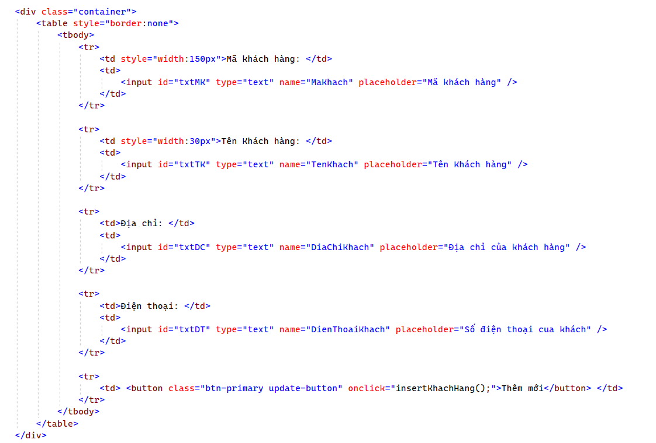
Thực hiện phương thức HTTP POST
HTML

Slide 15
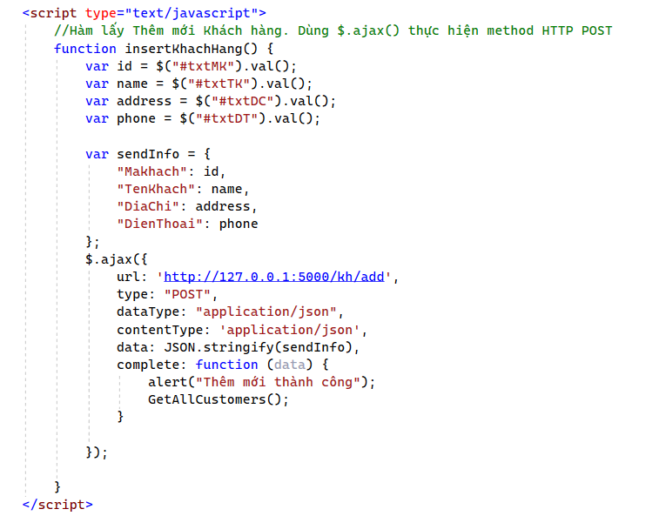
Thực hiện phương thức HTTP POST
Mã ajax gọi HTTP Post

Slide 16
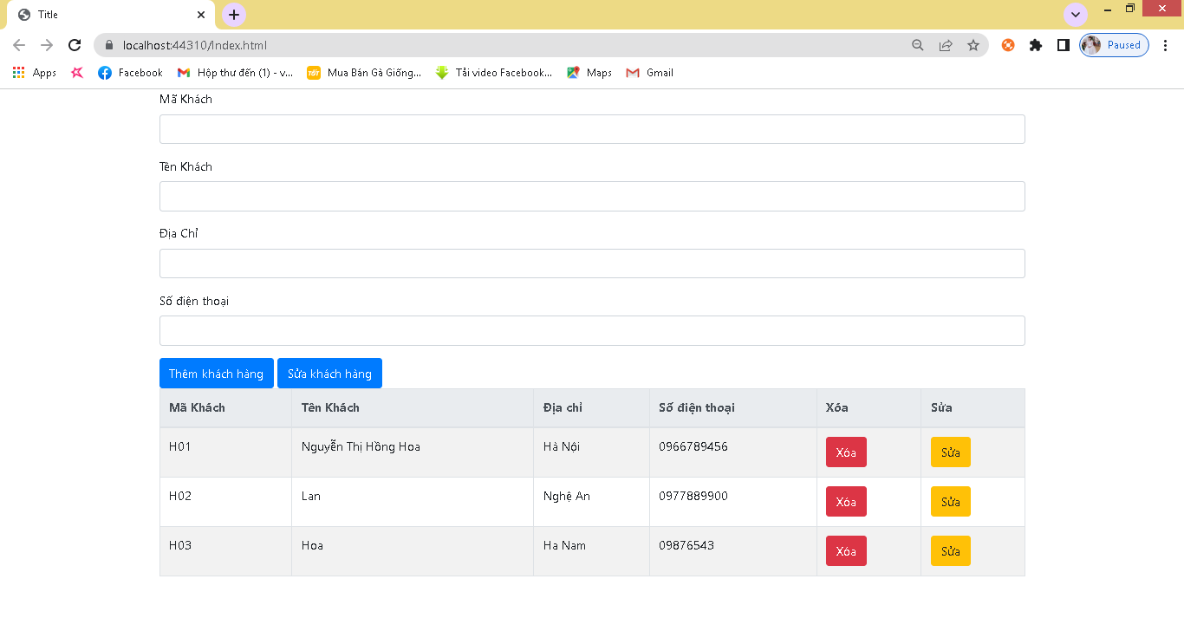
Bài tập
Hoàn thiện bài tập sử dụng thêm HTTP: Put, Delete với giao diện gợi ý sau:

Slide 17
http://blogcongdong.com
Thank You !
Click to edit company slogan .

